Slide 1


ระบบการจองรถในองค์กร
นายจักรพัฒน์ ไชยแก้ว 6108111001

Slide 2
บทที่ 1 บทนำ
หลักการและเหตุผล (Rational)

Slide 3

วัตถุประสงค์ (Objectives)
เพื่อวิเคราะห์และออกแบบระบบฐานข้อมูลระบบการจัดตารางการใช้รถขององค์กร
เพื่อพัฒนาเว็บไซต์ระบบการจองรถในองค์กร
1.
2.

Slide 4
ขอบเขตของการศึกษา
1. ศึกษาการออกแบบฐานข้อมูล MySQL
2. ศึกษาภาษา SQL ในการดึงข้อมูลจากบานข้อมูล
3. ศึกษาการภาษา HTML สำหรับหน้าตาของเว็บไซต์
4. ศึกษาการพัฒนาระบบฐานข้อมูลติดต่อกับเว็บไซต์ PHP
5. ศึกษาการออกแบบหน้าจอของระบบการจองรถในองค์กรด้วยโปรแกรม Adobe XD
6. ศึกษาโปรแกรมสำหรับจำลองเครื่องคอมพิวเตอร์ให้ทำงานในลักษณะของ Webserver ด้วยโปรแกรม Xampp
7. ศึกษาการออกแบบไดอะแกรมด้วยโปรแกรม Draw.io
8. ศึกษาระบบฐานข้อมูลงานรถขนส่งภายในคลังสินค้า ซึ่งมีรายละเอียดดังนี้
5.1 ระบบยืนยันตัวตน
5.2 ระบบการจองรถ
5.3 ระบบแสดงสถานะการจองรถ
5.4 ระบบการอนุมัติการจองรถ
5.5 ระบบการจัดการรถ
5.6 ระบบออกรายงาน

Slide 5






เครื่องมือที่ใช้ในการศึกษา

Slide 6
แผนการดำเนินงาน
5. การออกแบบระบบงาน
− Workflow Diagram
− Dataflow Diagram
− Process Description
− Entity Relationship Diagram
− Database Design
− Input / Output Screen / ออกแบบ Interface ของโปรแกรม
6. การพัฒนาโปรแกรม
− จัดทำฐานข้อมูล
− เขียนโปรแกรมตามที่ได้ ออกแบบไว้
7. ทดสอบการทำงานของโปรแกรม
8. จัดทำเอกสารประกอบโครงงาน
9. นำเสนอโครงงาน
1. เสนอหัวข้อโครงงาน
2. วางแผนงานและกำหนดตารางเวลาในการทำงาน
3. การศึกษาและรวบรวมข้อมูล
− ปัญหาที่ค้นพบจากระบบเดิม
− ความต้องการของระบบงานใหม่
− กำหนดขอบเขตของโครงงาน
− เครื่องมือที่ใช้ในการพัฒนา
− วิธีการเขียนโปรแกรมและการติดต่อกับฐานข้อมูล
− ความเป็นไปได้ในการจัดทำโครงงาน
4. ศึกษาถึงความต้องการในด้านต่าง ๆ ของระบบงานและ กำหนดขอบเขตของระบบงานและนโยบาย

Slide 7

ประโยชน์ที่คาดว่าจะได้รับ
ผู้พัฒนาระบบ
1. ทำให้ผู้ศึกษาเข้าใจถึงกระบวนการออกแบบฐานข้อมูล
2. ทำให้ผู้ศึกษาเข้าใจถึงกระบวกการทำงานของเว็บไซต์
3. ทำให้ผู้ศึกษาสามารถนำไปประยุกต์ใช้กับอาชีพในการทำงาน
ผู้ใช้ระบบ
1. ทำให้ผู้ใช้สามารถเพิ่มประสิทธิภาพการทำงานจากระบบเดิม
2. สะดวกสบายแก่ผู้ที่ต้องการใช้รถและผู้ที่จะอนุมัติการจองรถ
3. สามารถบันทึกประวัติการจองรถเพื่อเก็บข้อมูลไปใช้ได้ในอนาคต

Slide 8
บทที่ 2 ทฤษฎีและงานวิจัยที่เกี่ยวข้อง
ทฤษฎีที่เกี่ยวข้อง

Slide 9
บทที่ 2 ทฤษฎีและงานวิจัยที่เกี่ยวข้อง
งานวิจัยที่เกี่ยวข้อง

Slide 10
บทที่ 3 วิธีการศึกษา
การวิเคราะห์ระบบงานเดิม
1. ผู้ที่จำเป็นจะต้องขอใช้งานรถจำเป็นต้องกรอกแบบฟอร์มการขอใช้รถล่วงหน้าหลายวัน เพื่อที่จะใช้รถ
2. เมื่อผู้ที่จะขออนุมัติใช้งานรถกรอกแบบฟอร์มเสร็จแล้ว จะต้องนำไปส่งที่คนรับผิดชอบเพื่อทำการอนุมัติใช้งานรถ
3. ผู้ที่อนุมัติรถจะต้องตรวจสอบแบบฟอร์มข้างต้นว่าถูกต้องครบถ้วนสมบูรณ์หรือไม่ หากไม่ก็ทำการบอกให้ผู้ที่จะขออนุมัติรถไปกรอกแบบฟอร์มมาให้ถูกต้อง
4. เมื่ออนุมัติผ่านแล้วจะทำการบอกแก่ผู้ที่จะขออนุมัติรถตามวันเวลาที่กรอกในแบบฟอร์ม
5. เมื่อถึงวันเวลาที่กำหนดก็สามารถใช้รถตามกำหนดการที่เขียนไว้ได้เลย
6.สำหรับการใช้งานรถตู้ จะต้องแจ้งกับผู้อนุมัติและกรอกแบบฟอร์ม เพื่อให้ผู้อนุมัติจัดตารางเวลารถตู้ให้
7. คนขับรถตู้จะได้รับตารางเวลาในตอนเช้าของแต่ละวัน เพื่อให้ทราบถึงตารางเวลาในวันนั้น ๆ และวันที่กำหนดล่วงหน้าที่กำหนดไว้

Slide 11
บทที่ 3 วิธีการศึกษา
ปัญหาที่ค้นพบจากระบบเดิม
การกรอกข้อมูลในแบบฟอร์ม อาจได้ข้อมูลที่ไม่ชัดเจน และมีข้อผิดพลาด
2. แบบฟอร์มอาจเกิดการสูญหายระว่างการส่ง
3. การบันทึกข้อมูล จะบันทึกข้อมูลลงในกระดาษ เมื่อข้อมูลมากขึ้นทำให้ตรวจสอบข้อมูลได้ยากขึ้น
4. การอนุมัติเกิดความล่าช้า หากมีแบบฟอร์มส่งมาให้หลาย ๆ ใบพร้อม ๆ กัน เพราะมีคนอนุมัติแค่คนเดียว
5. หากต้องการแทรกคิวรถยนต์ผู้อนุมัติจำเป็นต้องไปบอกกล่าวกับผู้ที่ขออนุมัติด้วยตนเอง ทำให้อาเกิดปัญหาระหว่างบุคคล
6. หากต้องการแทรกคิวรถตู้ผู้อนุมัติจำเป็นต้องไปบอกกล่าวกับคนขับรถด้วยตนเอง ให้เกิดความล่าช้าในการทำงาน 7. คนขับรถตู้ไม่สามารถเช็คตารางการเดินรถของตนเองได้ตลอดเวลา
8. หากต้องการออกรายงานให้ผู้บริหาร จะเป็นไปได้อย่างล่าช้าเพราะเอกสารมีมากขึ้นทุก ๆ วันและผู้ที่จะจัดการมีคนเดียว

Slide 12
บทที่ 3 วิธีการศึกษา
ความต้องการด้านการพัฒนาระบบงานใหม่
1. ระบบการจองรถ ไม่จำเป็นต้องใช้เอกสาร ในการจองรถ
2. ระบบแสดงสถานะการจองรถ ผู้ใช้สามารถตรวจสอบสถานะการจองรถได้
3. ระบบอนุมัติการจองรถ สามารถอนุมัติการจองรถให้แต่ผู้ที่ต้องการใช้รถได้
4. ระบบการจัดการรถ สามารถเลือกรถที่ต้องการสำหรับการใช้รถนั้นๆได้
5. ระบบออกรายงานต่างๆ ที่มีข้อมูลอยู่

Slide 13
ขอบเขตและนโยบาย
ระบบยืนยันตัวตน

Slide 14
ขอบเขตและนโยบาย
ระบบการจองรถ

Slide 15
ขอบเขตและนโยบาย
ระบบแสดงสถานะการจองรถ

Slide 16
ขอบเขตและนโยบาย
ระบบการอนุมัติการจองรถ

Slide 17
ขอบเขตและนโยบาย
ระบบการจัดการรถ

Slide 18
ขอบเขตและนโยบาย
ระบบออกรายงาน

Slide 19
แผนภาพกระบวนการทำงาน (Workflow Diagram)
ระบบยืนยันตัวตน (login)

Slide 20
การออกแบบฐานข้อมูล (Database Design)
ระบบฐานข้อมูลระบบการจองรถในองค์กรได้จัดเก็บข้อมูลในรูปแบบฐานข้อมูล โดยแบ่ง เก็บข้อมูลเป็นแฟ้มข้อมูลตามความสัมพันธ์ของข้อมูล โดยแบ่งเก็บข้อมูลใน 4 ตาราง ในตารางประกอบด้วยแฟ้ม 2 ประเภทคือ ประเภทแฟ้มข้อมูลหลัก และประเภทแฟ้มข้อมูลรายการ เปลี่ยนแปลง โดยมีตารางทั้งหมดดังนี้
ลำดับ | ประเภทแฟ้มข้อมูล | ชื่อตาราง | คำอธิบายตาราง
1 | แฟ้มข้อมูลหลัก | employees | เก็บข้อมูลพนักงาน
2 | แฟ้มข้อมูลหลัก | institution | เก็บข้อมูลแผนก
3 | แฟ้มข้อมูลหลัก | car | เก็บข้อมูลรถ
4 | แฟ้มข้อมูลรายการเปลี่ยนแปลง | requisition | เก็บข้อมูลใบคำร้องการจองรถ

Slide 21
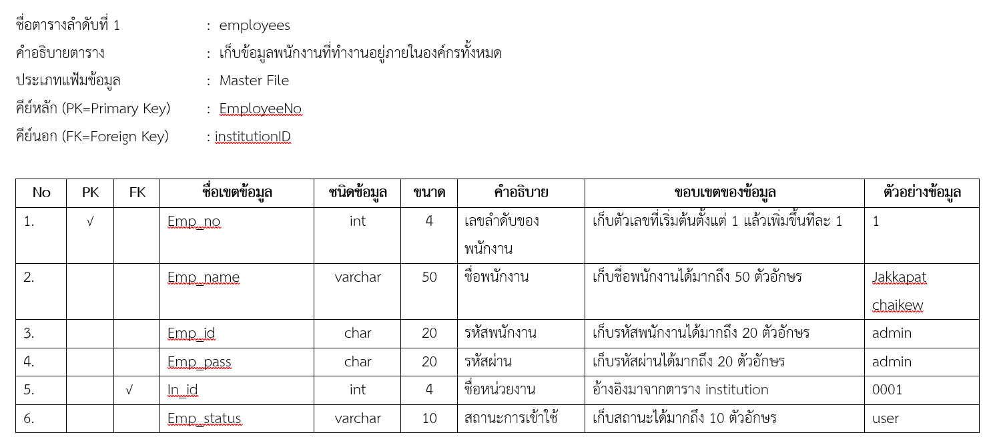
การออกแบบฐานข้อมูล (Database Design)

Slide 22
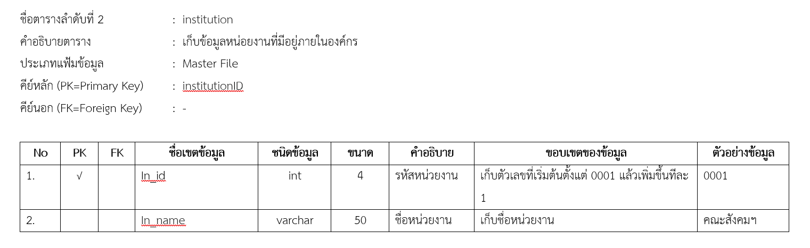
การออกแบบฐานข้อมูล (Database Design)

Slide 23
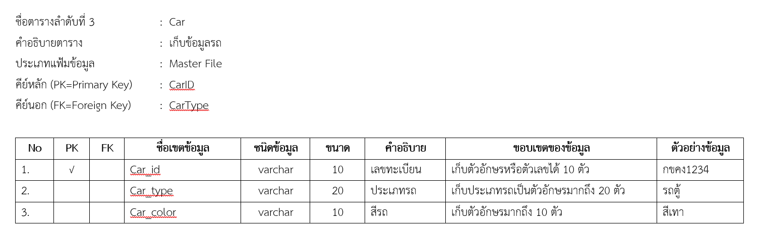
การออกแบบฐานข้อมูล (Database Design)

Slide 24
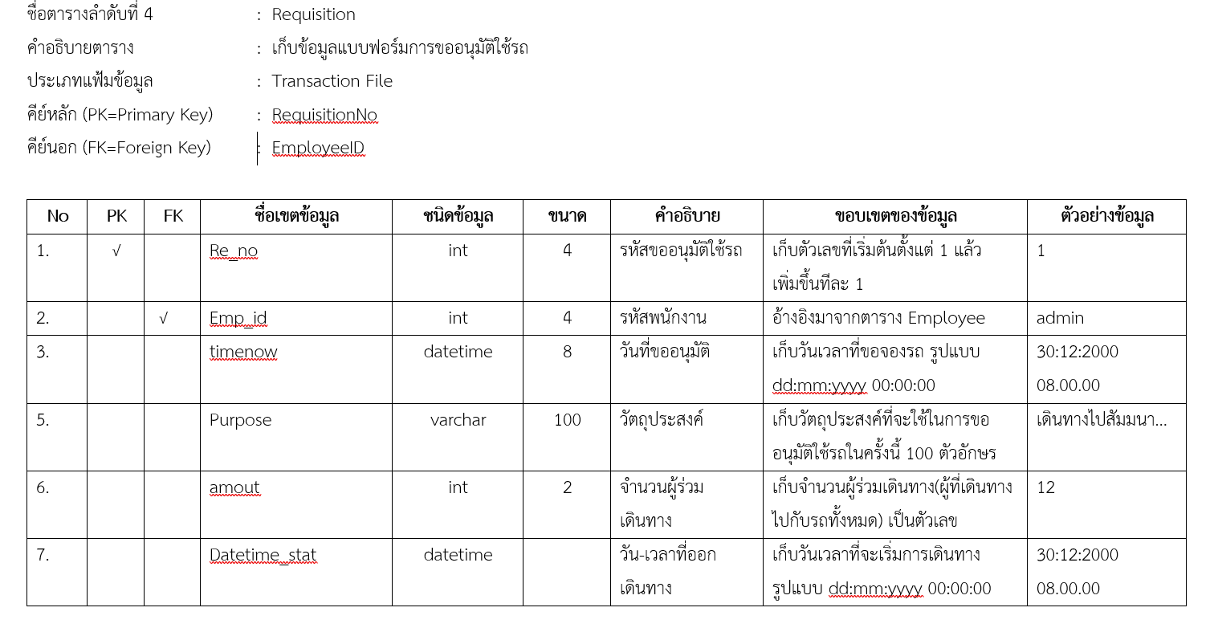
การออกแบบฐานข้อมูล (Database Design)

Slide 25
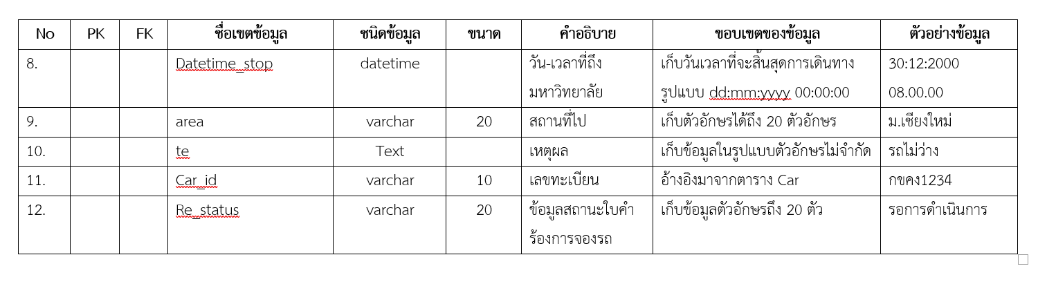
การออกแบบฐานข้อมูล (Database Design)

Slide 26
บทที่ 4
ผลการศึกษา

Slide 27
บทที่ 5 สรุปผลการศึกษา และข้อเสนอแนะ
สรุปผลการศึกษา

Slide 28
บทที่ 5 สรุปผลการศึกษา และข้อเสนอแนะ
อภิปรายผล

Slide 29
บทที่ 5 สรุปผลการศึกษา และข้อเสนอแนะ
ปัญหาที่พบ

